Slide 1



LINE
火災警報器
國立屏東大學
資訊工程學系

Slide 2

動機
  火災是一種突發且危險的事件，透過火災警報器，能夠在第一時間通知家人避難，守護家人的生命安全。
  利用LINE這個日常可得的工具，將科技融入生活，讓安全防護變得更智能、更便捷。
  傳統火災警報器的聲音警報可能無法讓每個人聽見，特別是外出的家人，而LINE通知能夠直接且快速地傳遞信息，確保即時反應。

Slide 3


動機
  製作這個專案可能是希望學習如何整合硬體（如Hub5168+）與軟體（如LINE通知、Arduino），培養創意與實作能力，提升技術能力的同時，也能解決實際問題。
  希望透過這樣的裝置，提醒大家防範火災的重要性，並將這樣的創意分享給更多人，幫助更多家庭提升防災意識。

Slide 4
功能描述
  利用Hub5168+感測裝置，實時偵測火災溫度異常相關數據，快速發現火災徵兆。
  系統自動將火災警報訊息傳送至使用者的LINE帳號，確保即時掌握警報信息，無論身在何處都能第一時間收到通知。
  提供溫度異常自動斷電系統，當超過一定溫度燈泡就會自動熄滅。
  LINE通知內容包含偵測到異常的時間，確保信息清晰明確，方便採取適當應對措施。

Slide 5
流程圖
NO
溫度是否
過高
通知使用者
並自動斷電
偵測
YES
結束
開始

Slide 6
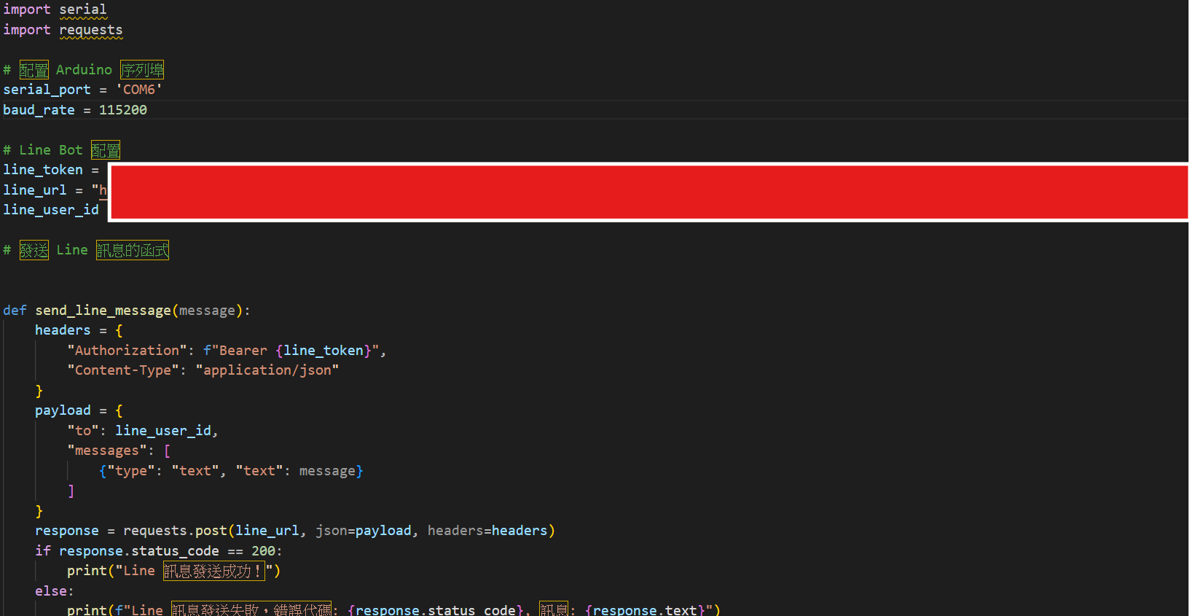
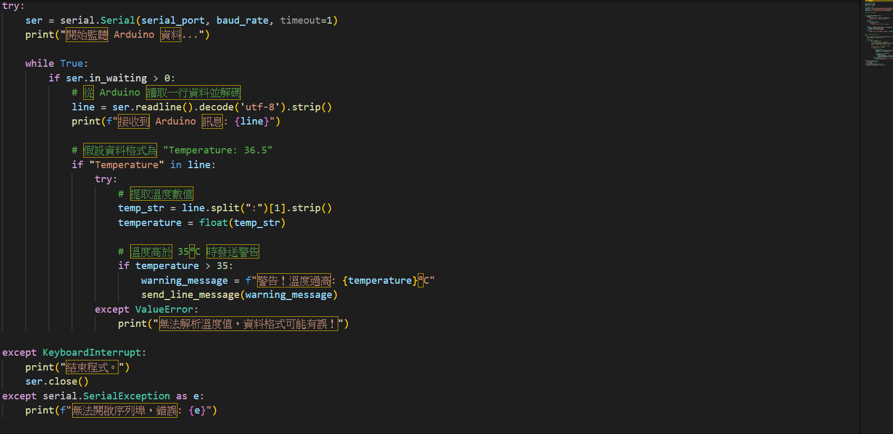
Arduino串接Line bot程式圖
上半部
下半部

Slide 7
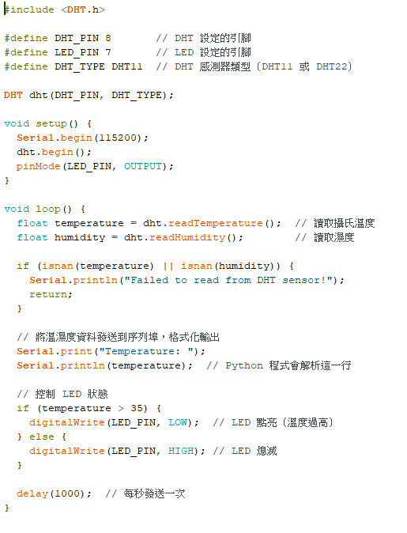
Hub5168+程式圖

Slide 8

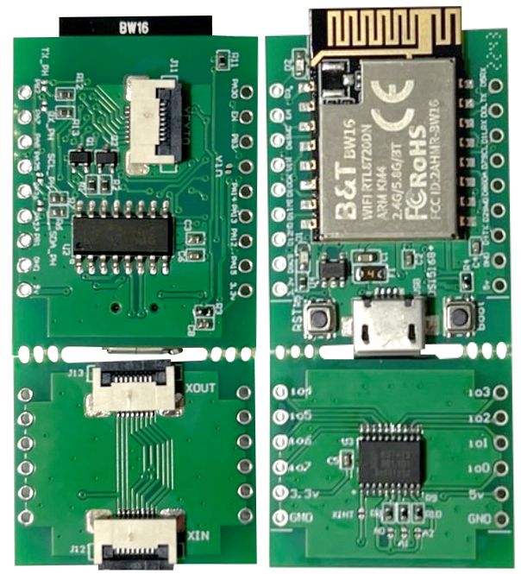
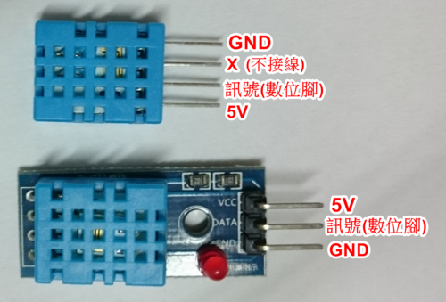
電路接線圖

Slide 9
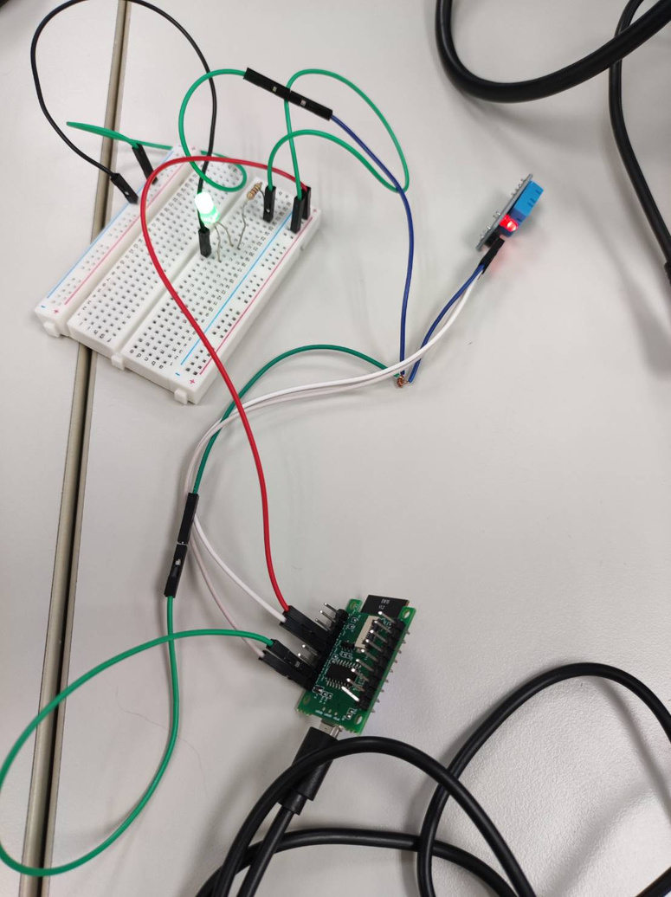
成果照片

Slide 10
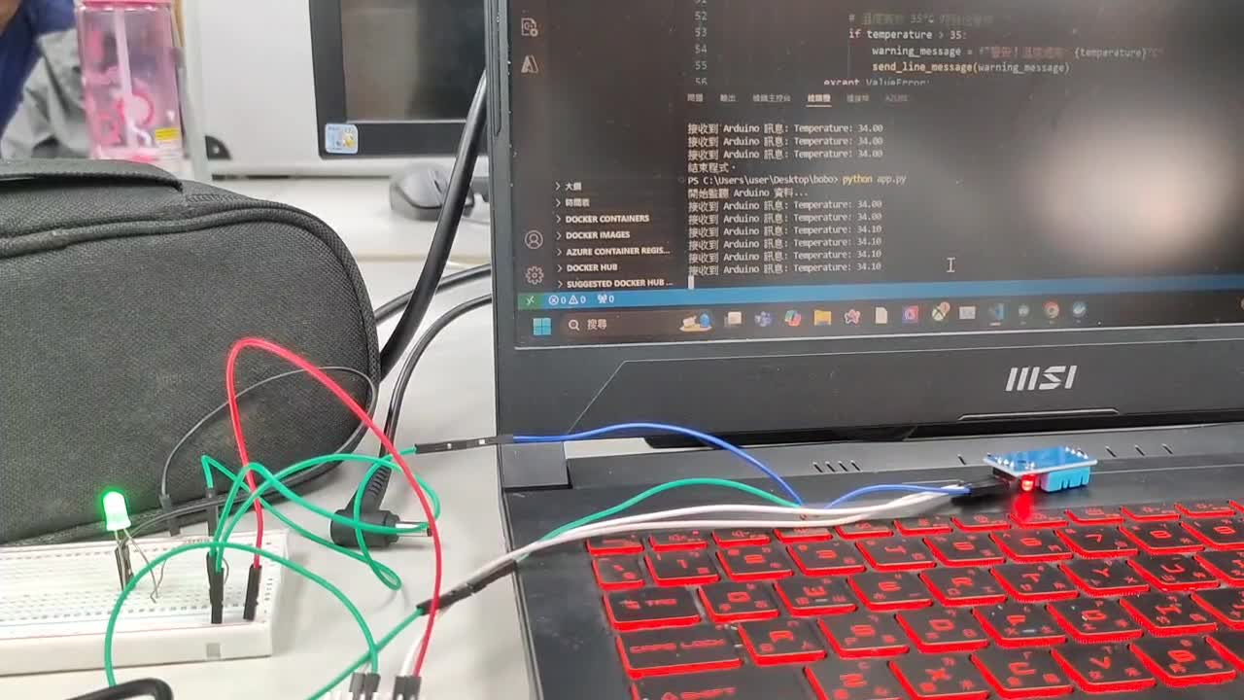
成果影片

Slide 11





THANK YOU

